Slide 1
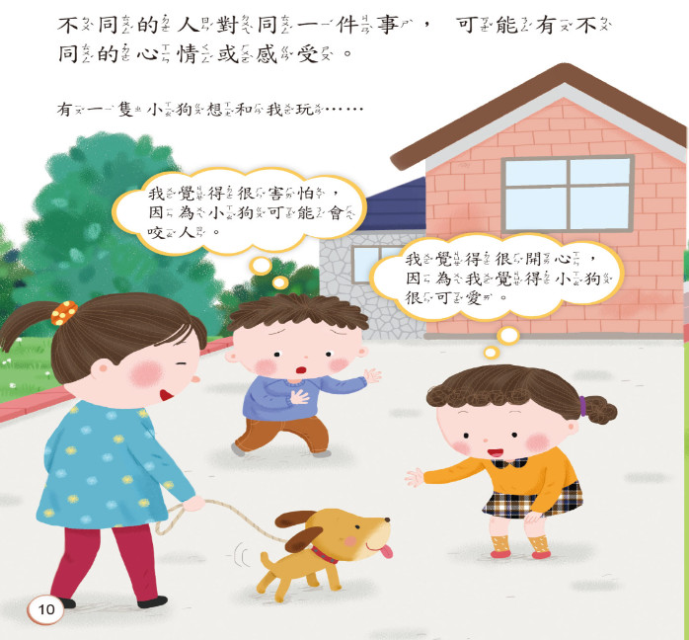

Slide 2
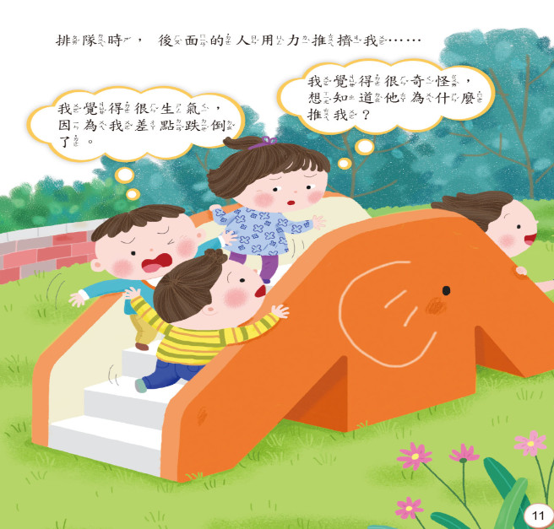

Slide 3
我和你不一樣
※最喜歡的東西
※最不喜歡的東西
※最害怕的東西

